Slide 1
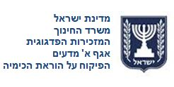


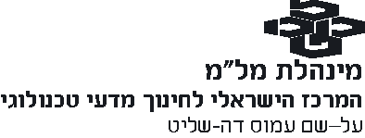
הטמעת תכנית מצוינות בכימיה – לבוגרי כיתה ט'
מרכז מורים ארצי לכימיה

Slide 2
מכינה בכימיה לבוגרי כתות ט'
כימיה במטבח
כימיה וקוסמטיקה
כימיה מתוקה
כימיה בכל מקום
כימיה מדליקה
כימיה ורפואה
חדש
חדש
אור וצבע בכימיה
כימיה במשטרה
כימיה עבר והווה

Slide 3
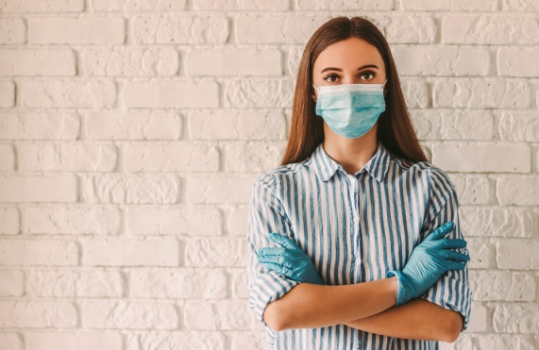
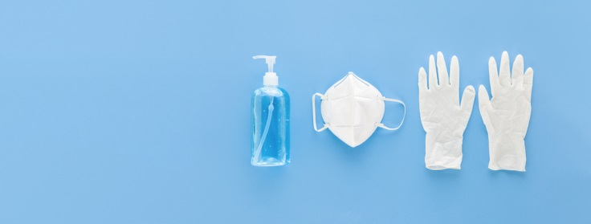
כימיה ורפואה-
חומרים ומוצרים
להגנה מפני נגיף הקורונה

Slide 4
כימיה ורפואה
חומרי חיטוי
על חידקים ,וחיטוי ידיים-ומדענים פורצי דרך
כפפות
חקר עם חומרי חיטוי
פולימרים טבעיים וסינטטים: לטקס וניטריל
חקר עם כפפות
מסכות רפואיות
מסכות רפואיות
חקר עם מסכות

Slide 5
החשיבות של חיטוי וניקוי ידיים
בימים אלו אנו מרבים לשטוף ידיים ולשמור על היגיינה אף יותר מאשר בעבר וזאת על מנת להישמר מהדבקה בנגיף הקורונה.
אולם המושג היגיינה לא היה תמיד ידוע לבני האדם.
גם הכללים לשמירת היגיינה לא היו ידועים וגם כאשר היו ידועים לא תמיד היו מקובלים.
התפתחות המדע הביאה את האנושות לידע והבנה המאפשרים כיום כללי התנהגות לשמירה על הבריאות ולעליה בתוחלת החיים ושמירה על היגיינה.

Slide 6
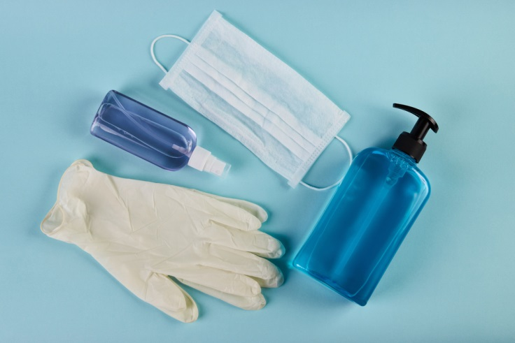
היגיינה
היגיינה היא שמירה על הניקיון, מההיבט הבריאותי והרפואי.
מקור המילה הוא בשמה של אלת הבריאות במיתולוגיה היוונית היגיאה

Slide 7
התפתחות הידע בתחום ההיגיינה
היכנסו לאתר המציג את ציר הזמן בחקר מיקרואורגניזמים, עמוד 1.
עברו עם הסמן על התאריכים בין 1546 ועד 1977 וראו את ההתפתחות שחלה בתאריכים הרשומים.
לחצו על התחנות בתאריכים הבאים וקראו את המידע על האירועים בתאריכים אלו.
1673, 1796, 1847, 1861, 1898 .
מהו, לדעתכם, האירוע החשוב ביותר?

Slide 8
אנשים ותרומתם
אנשים שמחקריהם הביאו למצב הידוע והמקובל כיום. כמה מהם....
איגנץ זמלוויס - רופא
לואי פסטר - מדען
פלורנס נייטינגל - אחות

Slide 9
מי הם היו ומה תרומתם?
חלוקת הכתה ל-3 קבוצות.
כל קבוצה מחפשת מידע באתר google על אחד מהאנשים הנ"ל למשך 5 -10 דקות
מציגים את המידע במשך 2 דקות לכל הכתה.

Slide 10
סיפורו של: איגנץ זמלוויס 1818-1865
רופא הונגרי שחקר את מותן של יולדות רבות במחלת קדחת הלידה.
העלה השערות לסיבת המחלה ובחן אותן באופן ניסויי.
הגיע למסקנה שגורמי הריקבון מניתוח גופות שהועברו בידי רופאים אל היולדות, גרמו את מחלת קדחת הלידה.
הנחה את הרופאים לרחוץ ידיים בצורה יסודית עם חומרים מיוחדים במעבר בין חולה לחולה.

Slide 11
לואי פסטר: גילוי חידקים
הבין כי מיקרואורגניזמים יכולים להעביר מחלות.
בין הראשונים שטען כי רופאים צריכים לחטא את ידיהם לפני טיפול בחולים.

Slide 12
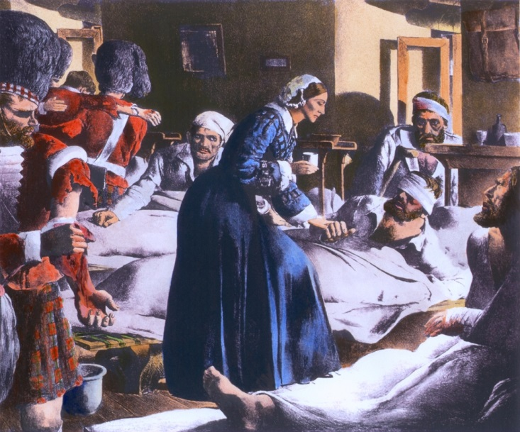
פלורנס נייטינגל
אחות אשר קידמה מאוד את תנאי התברואה של חולים בבתי חולים.
מניסיונה בבתי חולים צבאים למדה כי חוסר ההיגיינה ותנאי אוורור לקויים גרמו למחלות אשר השפיעו על תמותת החיילים יותר מפציעותיהם בשדה הקרב. (מלחמת קרים 1854).

Slide 13
חומרי חיטוי - כיום
חיטוי-פעילות נגד חיידקים הנעשיית מחוץ לגוף בעזרת חומרים שונים.
חומרי חיטוי:
אלכוג'ל- מכיל 70% אתאנול ((C₂H₆Oחומר הפוגע בחיידקים בריכוז זה וכן מכיל גליצרין ((C₃H₈O₃
סבון – ראו את הנושא ביחידת הקוסמטיקה של המכינה למצוינות בכימיה.

Slide 14
ניסוי חקר עם חומרי חיטוי
בצעו את הניסוי:
האם וכיצד משפיעים אמצעי חיטוי שונים על כמות החיידקים שעל היד?

Slide 15
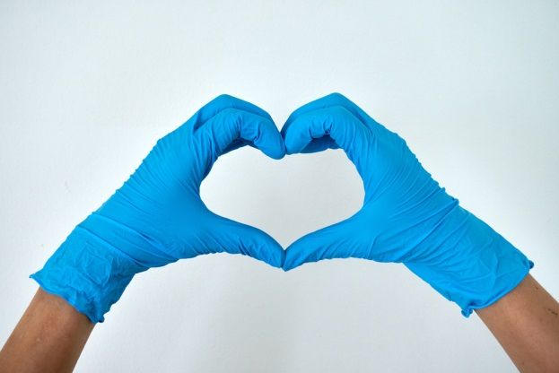
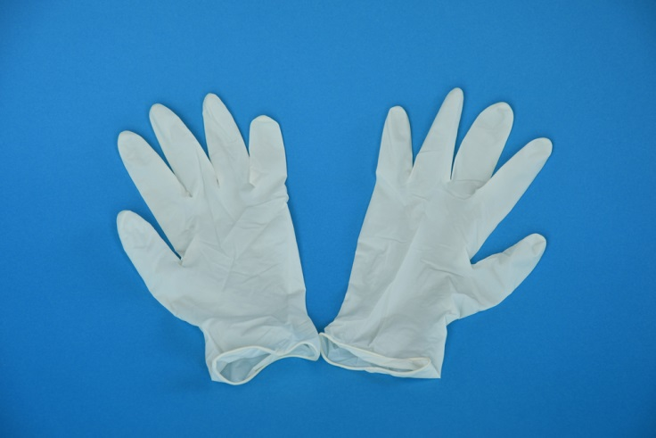
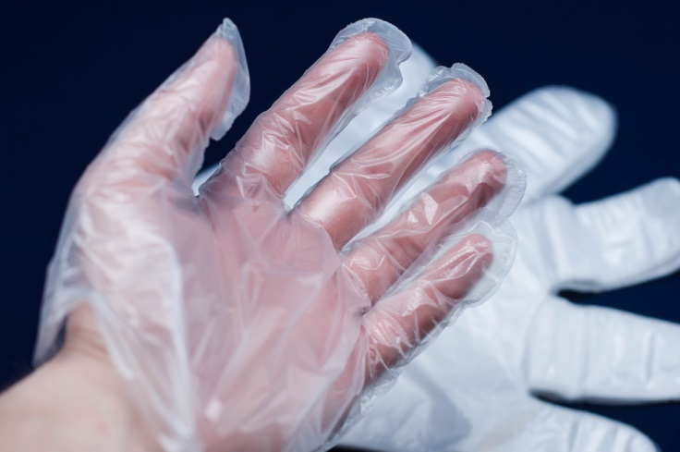
כפפות חד פעמיות
כפפות ניטריל
כפפות לטקס
כפפות פוליאתילן
במה הן שונות??

Slide 16
השוואה בין סוגי כפפות
פעולה | כפפת פוליאתילן | כפפת לטקס | כפפת ניטריל
תיאור- צבע, עובי.
חוזק- למתוח מתיחה חזקה עד קריעה
אלסטיות-למתוח ולשחרר. האם חוזר למצב התחלתי?
אטימות למים- למלא אותה כמות מים ולתלות
האם יש חומר נוסף בכפפה?

Slide 17
פעילות עם כפפות
לעטות כפפה אחת מלטקס על יד ימין ולעטות כפפה אחת מניטריל על יד שמאל. (להקפיד על אותה מידה).
למדוד זמן התחלת הפעילות ולהמשיך בפעילות רגילה תוך כדי השוואה למשך 20 דקות.
לבחון:
האם אפשר להקליד במחשב?
האם אפשר להשתמש במסך מגע בנייד?
האם אפשר לכתוב?
האם המגע במשטחים שונים מרגיש שונה?
מהי התחושה על היד שמתחת לכפפה?
לאחר הורדת הכפפות לבדוק את ההשפעה על הידיים מבחינת לחות.
לחזור על הפעולה ולהשוות כפפת פוליאתילן עם כפפת לטקס.

Slide 18
ממה עשויות כפפות?

Slide 19

כפפות לטקס
לטקס הוא סוג של גומי הנוצר ממקור טבעי כגון שרף של עצים מסוג מיוחד או באופן מלאכותי במעבדה. להוסיף תמונה של שרף עצים ללטקס מתאילנד
את שרף העצים ניתן לחמם לאידוי המים וכן מוסיפים חומצה לגיבוש החומר .
העיבוד מאפשר יצירת משטחים של גומי מהם יוצרים כפפות.
כפפות הלטקס יכולות ליצור תגובה אלרגית אצל חלק מהאנשים העוטים אותם.

Slide 20
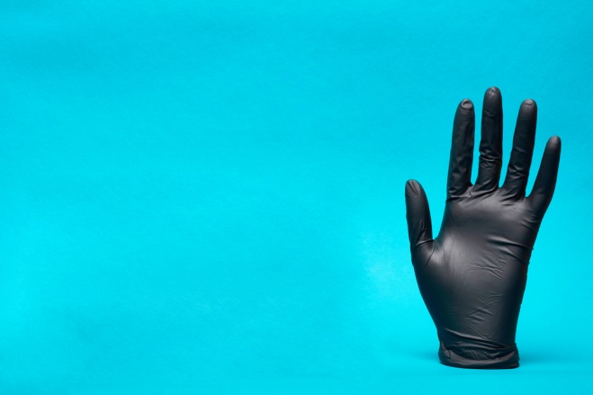
כפפות ניטריל
עשויות מפולימרים סינטטים בעלי מבנה של גומי.

Slide 21
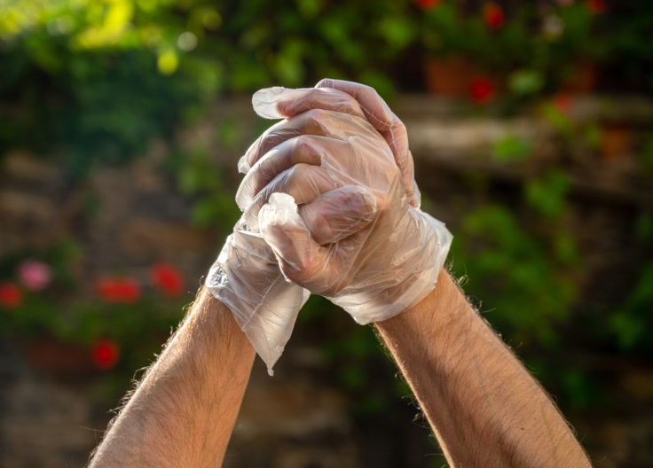
כפפות פוליאתילן
כפפות פוליאתילן
עשויות מפולימר סינטטי.

Slide 22
כל הכפפות עשויות מפולימרים. טבעיים או סינטטים.

Slide 23
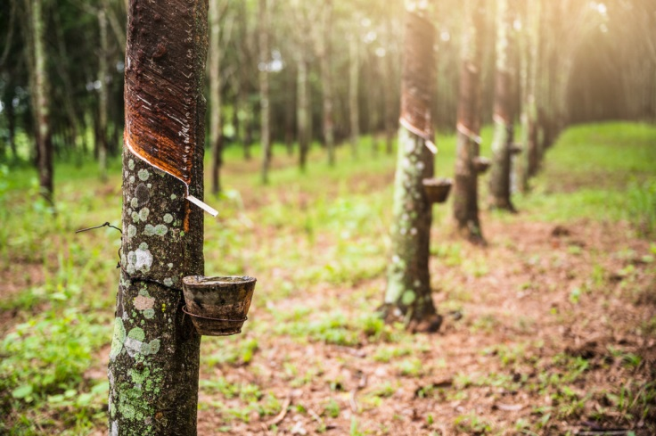
מה הם פולימרים?
פולימרים הם חומרים המורכבים ממולקולות ענק.
כל מולקולה מורכבת מאלפי אטומים הקשורים ביניהם.
פולימרים טבעיים: מקורם בחי ובצומח: חלבונים, כותנה, תאית, עמילן, גומי טבעי..

Slide 24
פולימרים מלאכותיים
מיוצרים במעבדה. כל מוצרי הפלסטיק, המעובדים מפולימרים אלו, מקיפים אותנו ביום יום: לכה לציפורניים, מכלים, צמיגי גומי..

Slide 25
הפולימרים
חומרים הבנויים ממולקולות ענק.
בין מולקולות הענק מתקיימת משיכה.
כאשר מולקולות הענק שונות, גם המשיכה ביניהן שונה ולכן גם התכונות של החומר הסופי יהיו שונות.

Slide 26
הפולימר הוא חומר הבנוי משרשראות רבות....

Slide 27
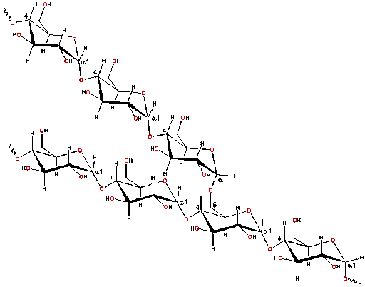
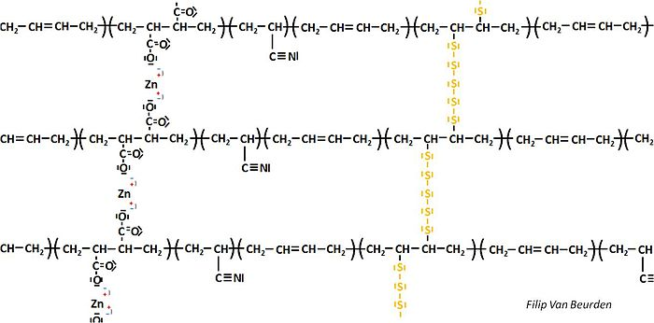
מבנה מולקולרי של פולימרים
דוגמה לפולימר טבעי-עמילן (בלחם)
דוגמה לפולימר סינטטי - ניטריל

Slide 28
תכונות של פולימר
הפולימר הוא חומר הבנוי משרשראות רבות.
כל שרשרת היא מאקרו מולקולה.
במקרומולקולה יש קבוצות אטומים החוזרות על עצמן.
השוני בין השרשרות גורם לשוני
בתכונות המוצר העשוי מאותו פולימר.

Slide 29
הכנת כפפות באופן תעשייתי
צפו בסרטון על הכנת הכפפות
אלו שאלות עלו בדעתכם בעקבות הצפייה?

Slide 30
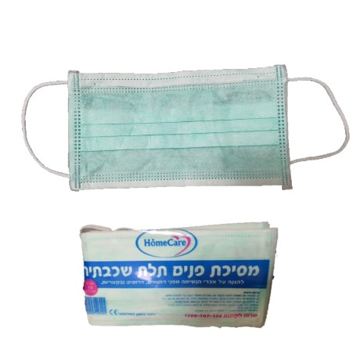
מסכות
התחלת השימוש במסכות בד על ידי צוותים רפואיים בשנת 1960 במיוחד על ידי מנתחים להגנת החולה מפני חידקים בעת ניתוח.
עם השנים המסכה הרפואית השתפרה

Slide 31
מסכה רפואית
מסכות רפואיות מודרניות עשויות מנייר או מבד לא, ומיועדות לשימוש חד-פעמי.
מטרת המסכה הוא מניעה של חדירת חידקים ונגיפים עם האוויר למערכת הנשימה.
למעשה זו מסננת!
בד לא ארוג: הוא חומר דמוי בד העשוי מסיבים קצרים או ארוכים, המחוברים זה לזה באמצעות טיפול כימי כגון חימום או המסה.
נעשה שימוש בטכנולוגיה זו להכנת: מגבונים, טיטולים, מסכות רפואיות.....

Slide 32
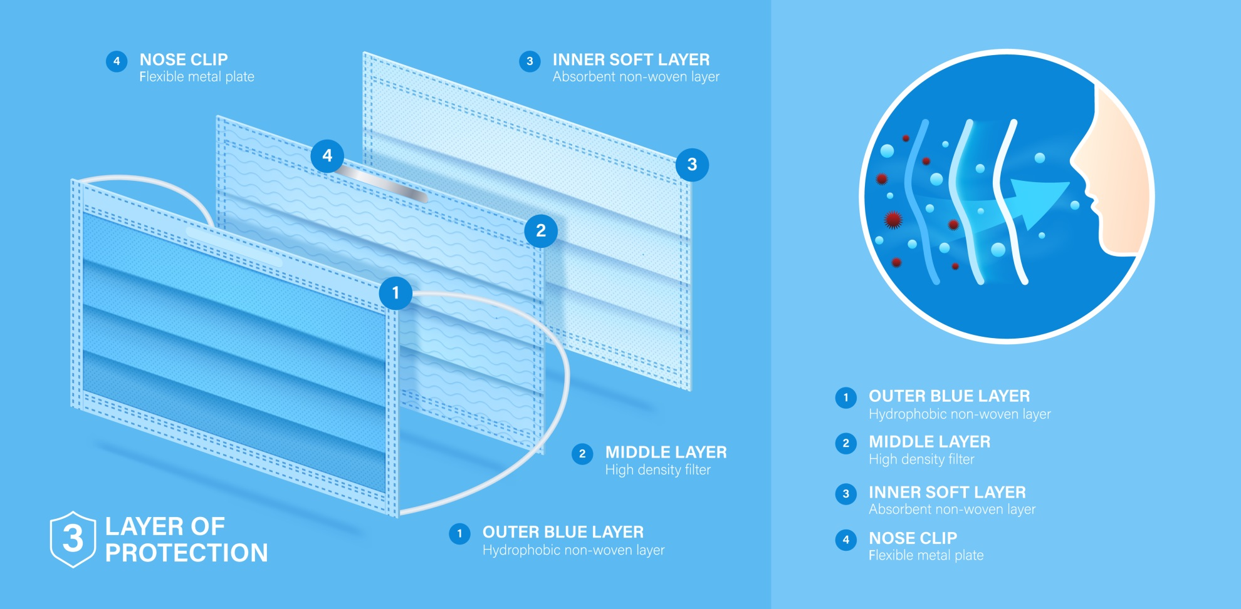
מבנה של מסכה רפואית

Slide 33
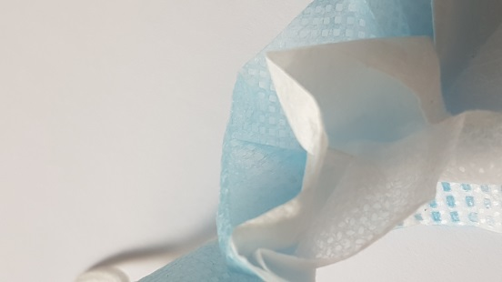
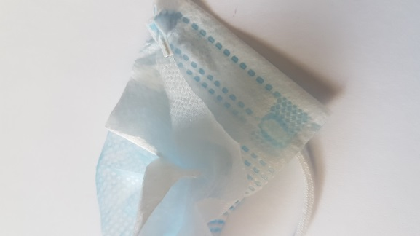
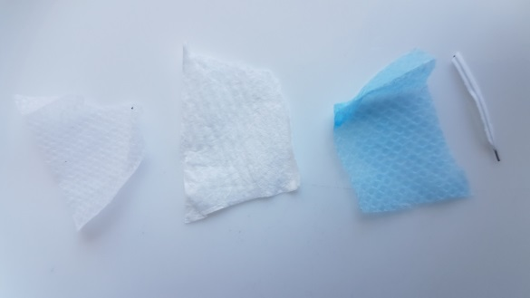
חקר עם מסכה רפואית
מפרקים מסכה רפואית ובוחנים את חלקיה.

Slide 34
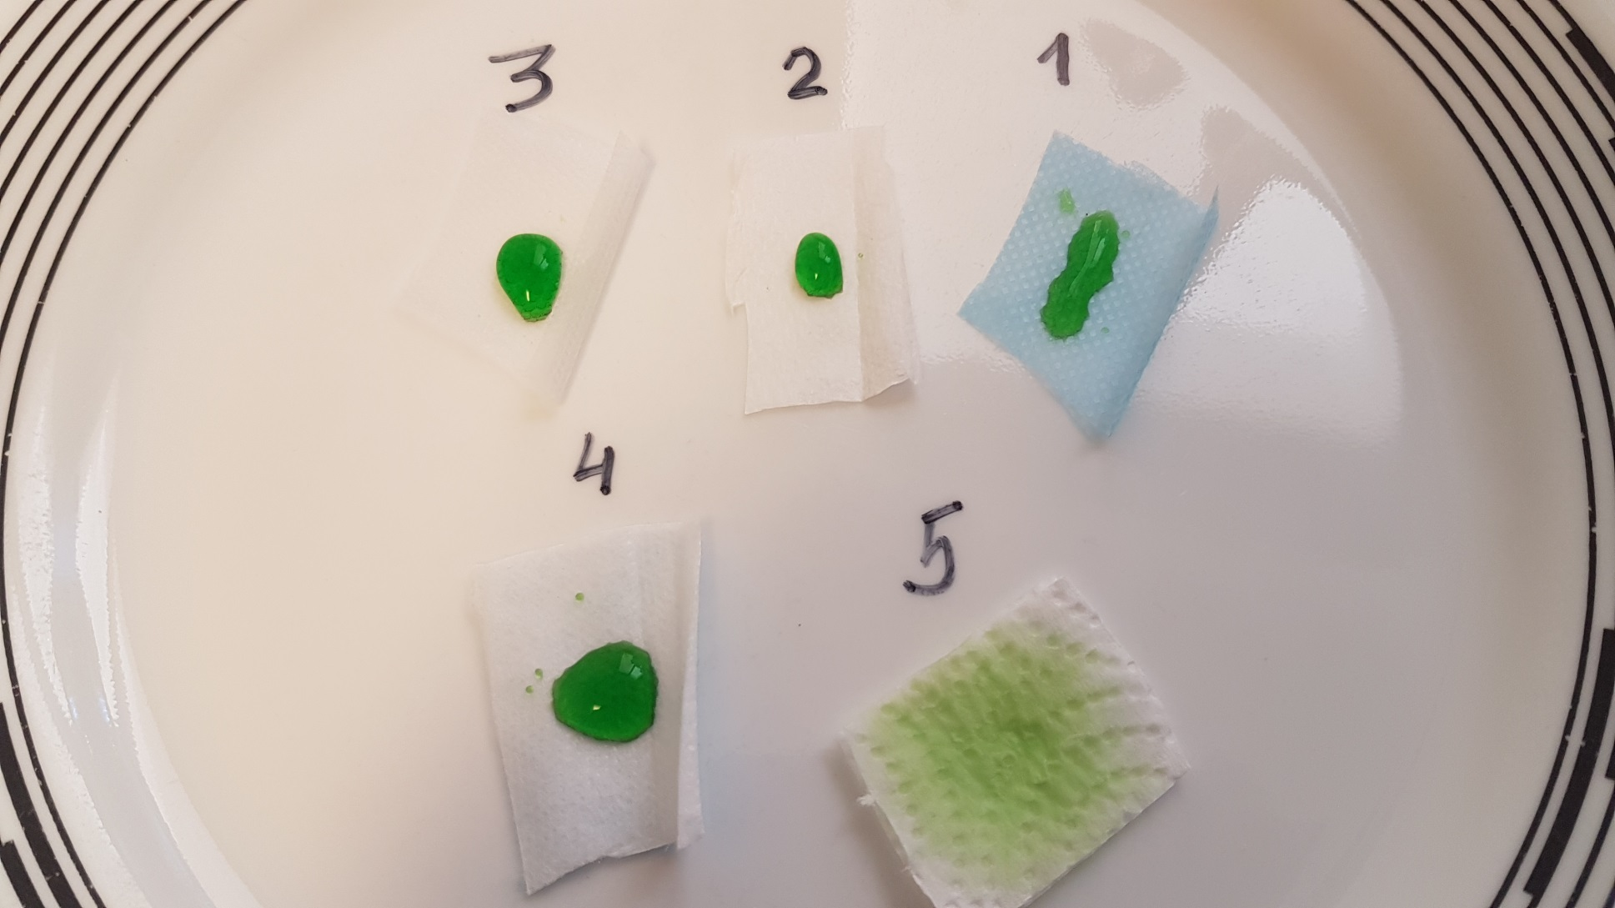
בוחנים את כושר ספיגת המים של שכבות המסכה (1,2,3) 4-נייר, 5- נייר ניגוב

Slide 35
שאלות להמשך חקר...
האם המסכות אכן עוזרות?
איך בודקים יעילות של מסכה?
אלו סוגי מסכות יש?
למה יש כפפות עם טלק בתוכן ומהו החיסרון לכך?
איזה תחליף לטלק מומלץ?

